Slide 1

Org. De Lenguajes y Compiladores 1
Laboratorio 9
JISON

Slide 2
Temas a Tratar el Día de Hoy
Qué es Jison.
Estructura del archivo .jison
Cómo iniciar un proyecto con Jison.
Hack.

Slide 3
Jison
Es un generador de parseo utilizando Javascript.
Jison implementa los conceptos aprendidos anteriormente, como las expresiones regulares, tokens, gramáticas, producciones, scanner, parser. Pero a diferencia de los ejercicios y prácticas realizadas anteriormente, se utiliza de una manera más fácil y agradable para el desarrollador.

Slide 4
¿En qué nos beneficia utilizar unan herramienta?
Mayor entendimiento.
Facilidad en la implementación de análisis semántico.
Manejo de Precedencia. (?)

Slide 5
/* Definición Léxica */
%lex
%options case-insensitive
%%
//DEFINICIONES LEXICAS
/lex
/* Asociación de operadores y precedencia */
/* Indicador de producción inicial */
%% /* Definición de la gramática */
//Producciones

Slide 6
Sintaxis Léxico
ER return TOKEN
PalabraReservada return TOKEN

Slide 7
Sintaxis Precedencia
%(left|right) Producciones

Slide 8
Sintaxis Producciones
PRODUCCION : PRODUCCIONESHIJAS { código de retorno }
( | PRODUCCIONESHIJAS { código de retorno} )*
Los valores de las producciones hijas de denotan con $ junto con el # de producción.
El valor de la producción padre se denota por $$.

Slide 9
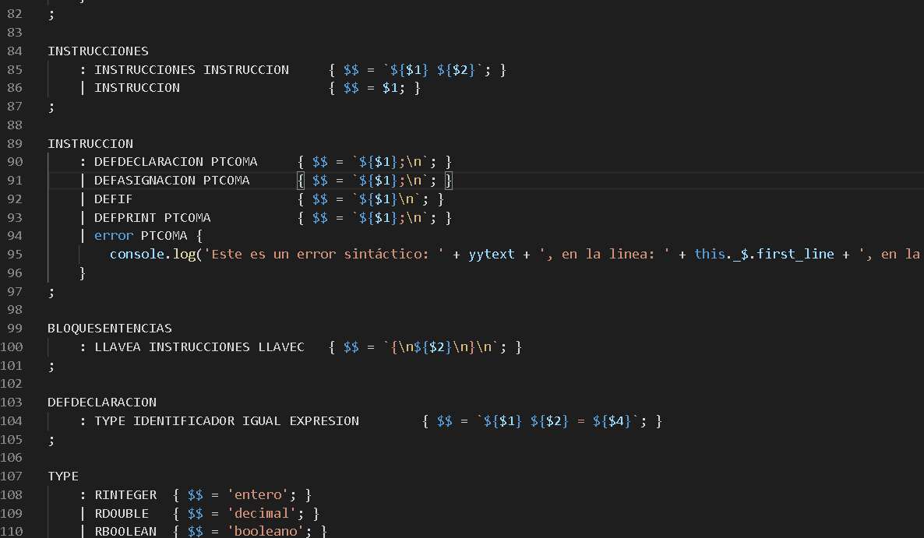
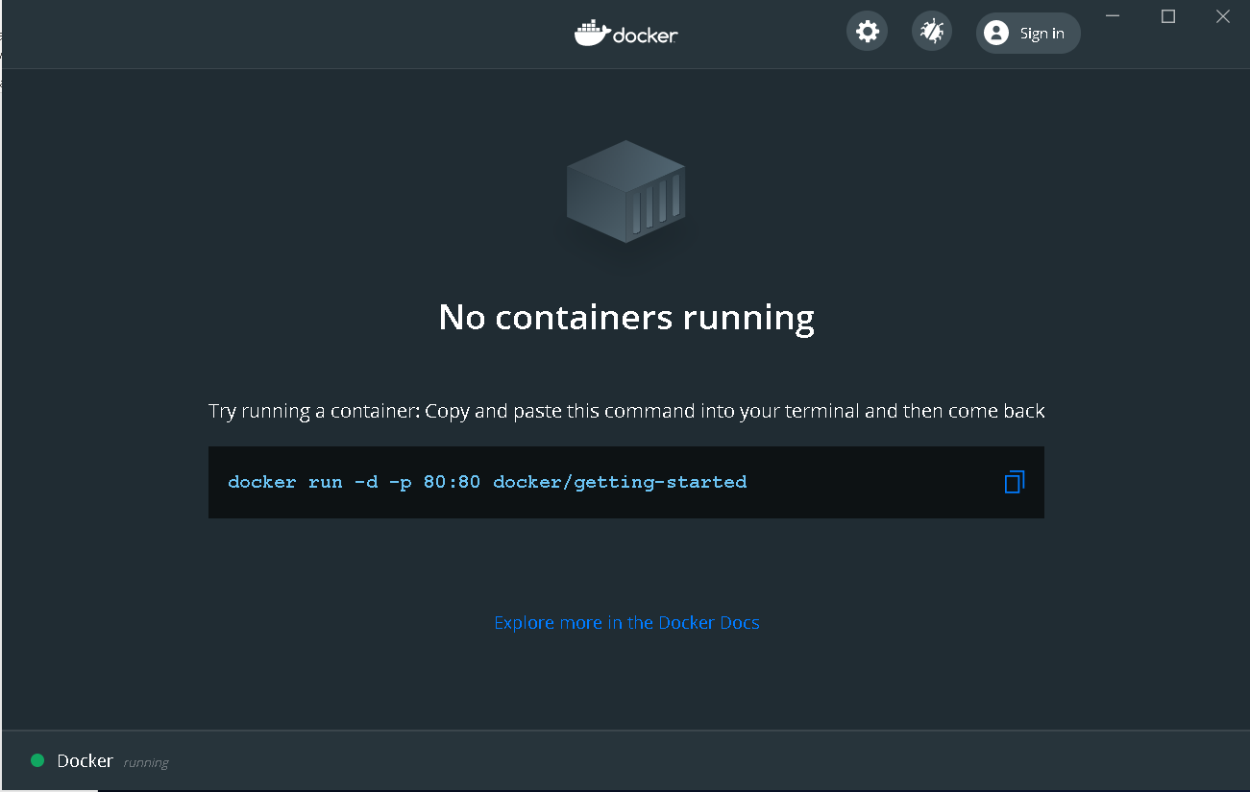

Slide 10


Slide 11
¿Dudas?

